Slide 1
1.1 Опознаване на ОВК и система за разпределение в сгради
Блок 1: Теория за планиране на геотермални системи

Slide 2
Цели на модула
Добре дошли в модула: „Опознаване на ОВК и система за разпределение в сгради“
До края на този модул ще можете да:
1. Познават различните компоненти и характеристики на HVAC
2. Познават различните компоненти и характеристики на системите за разпределение в сгради
3. Идентифицирате и опишете как HVAC и компонентите за разпределение на сгради работят заедно
4. Иинсталирате различни компоненти на HVAC
Notes:
Guidelines for the Trainer
This .ppt file is a template to be used from VET providers in order for them to prepare the training material.
We suggest 30 up to 40 .ppt slides for one (1) hour of the training program.
There are 3 predefined slides to be filled in by you, entitled “Module Objectives”, “Conclusion”, “End of module”.
Material should be sent in editable format.
Suggested font: Arial
Required font size: 16
Suggested line spacing: 1,5
ppt/pptx file should have a clear structure and defined units and unique slide titles
ppt/pptx slide contents should not exceed the predefined margins
Images, diagrams etc should be accompanied with a description
If you want to include comprehension questions (multiple choice, multiple responses, true/false, matching etc.) to enhance users’ understanding of the theory, you should embody them in the ppt/pptx file.
Questions that will be used for self assessment and final assessment quizzes should follow a predefined format that will be sent from SQLearn in an .xls file

Slide 3
Въведение
Топлината, която се осигурява от термопомпата в отоплителна система, трябва да се подава в рамките на отоплителната система.
Трябва да се раздели между:
- Топло (и / или студено) за загряване на сградата
- Топла вода
В това ръководство ще научите кои компоненти се използват най-вече, какви са разликите между отоплителна система с термопомпа и отоплителна система с котел с изкопаеми горива.

Slide 4
Въведение
По същество частите на топлинната система, комбинирани с термопомпа, са предимно същите, комбинирани със система, задвижвана от изкопаеми горива. Термопомпата е топлинният генератор на централна отоплителна система за цялата сграда.
За да доставите топлината в сградата, се нуждаете от отоплителна инсталация (като радиатори), която се задвижва най-вече от вода като топлоносител. Основната разлика е нивото на работната температура на системата . Отоплителните системи с термопомпа работят ефективно с относително ниска температура на входящия поток (до 35 ° C).
Обикновено се използва и съхранение на топлина.
Ако осигурявате гореща вода и от термопомпата, трябва да инсталирате обща система за разпределение на топла вода, както и комбинирана със съхранение.

Slide 5
Температура на входящия поток
За да активирате относителна ниска температура на входящия поток (до 35 ° C), трябва да използвате панелно отоплително устройство.
Конвенционалните радиатори използват температури на потока при 55 ° C или по-високи и не са подходящи.
- Панелни отоплителни устройства
- Система за подово отопление
- Таванни отоплителни панели
- Термоактивен таван
Друго възможно решение е да инсталирате вентилаторни намотки.

Slide 6
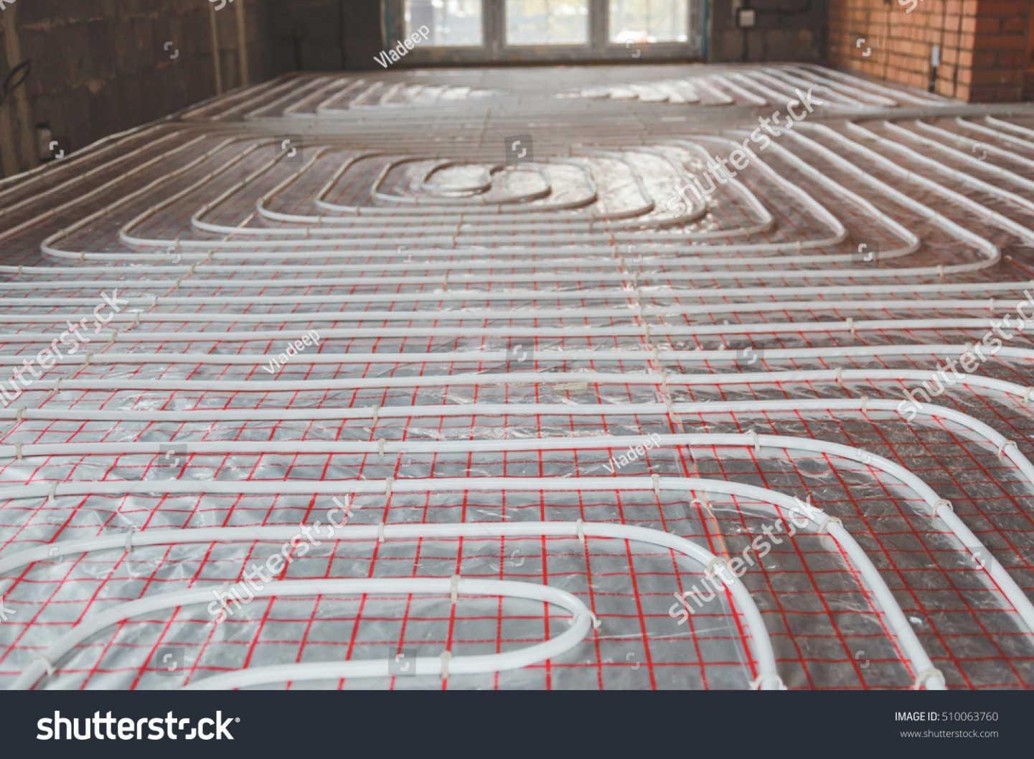
Система за подово отопление
Notes:
Pic shutterstock

Slide 7
Система за подово отопление
Подовото отопление има дълга история от 5.000 г. пр.н.е. (в Корея) и е добре известно още от Римската империя.
Хидроновите системи използват водна среда за пренос на топлина в затворен контур, които са монтирани в подовата замазка. Водата циркулира между пода и термопомпата (или котела), за да разпредели топлината.
Notes:
Pic shutterstock

Slide 8
Система за подово отопление
Ако комбинирате системата за подово отопление в сгради с висока производителност (новопостроени сгради и / или модернизирани сгради), вие сте в състояние да поддържате ниски температури на потока при отопление и високи температури на потока при охлаждане.
Обикновено системите под се комбинират с геотермални или слънчеви топлинни системи.
Notes:
Pic shutterstock

Slide 9
Система за подово отопление
Предимства
- Подово отопление с ниска температура е вградено в пода или поставено под подовото покритие. Като такъв той не заема пространство за стени.
- Преносът на топлина се осъществява най-вече чрез излъчване (вместо конвекция). Лъчистата топлина е по-удобна.
- Възможна е ниска температура на входящия поток
Notes:
Pic shutterstock

Slide 10
Система за подово отопление
Подова конструкция
Обърнете внимание на конструкцията на пода. Трябва да е в съответствие с системата за подово отопление. Не всяка структура, дебелина и слой съвпадат със система за подово отопление.
Notes:
Pic shutterstock

Slide 11
Система за подово отопление
Видове инсталация
- Мокрите инсталации са вградени в бетон / подова замазка по време на първоначалното изграждане ( бетонът все още е „мокър“) или в отделен слой, добавен за тази цел.
- Сухите инсталации са слоести под или над и под готовата настилка.
Тръбите са изработени от полиетилен и имат диаметър ~ 16 мм
Notes:
Pic shutterstock

Slide 12
Отопление от тавана / панелно отопление
Отопление от тавана / панелно отопление
Друг вариант е да използвате таванско отопление / панелно отопление вместо система за подово отопление.
И двете системи имат еднакви предимства (не се изисква пространство на стената / ниски температури на потока / лъчист топлопренос). Няма да се монтира на пода, а на стената или тавана.
Обикновено няма да бъде инсталиран като единична тръба (където можете да изберете разстояние, интервал и / или разстояние), а като сглобяеми панели.

Slide 13
Отопление от тавана / панелно отопление
Отопление от тавана / панелно отопление
Използването на таванно отопление / панелно отопление причинява два малки недостатъка:
- Други инсталации на стената / тавана (електрически инсталации / винтове / пирони) са в контраст с отоплителните панели
- С нарастването на топлината инсталация на пода е по-разумна, отколкото на тавана.

Slide 14
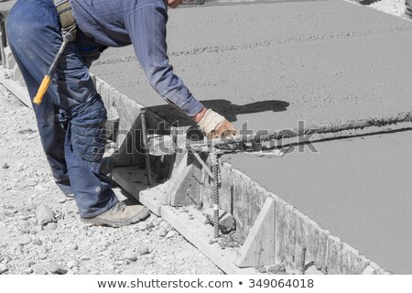
Активиране на бетонната основа
Активиране на бетонната основа ​​/ компонентно активиране
Друг вариант е активирането на конкретното ядро ​​/ активиране на компоненти.
Тръбите / тръбите за разпределение на топлината не се полагат в замазката, а директно в бетонния таван.
Това дава възможност за активиране на твърдия компонент за отопление / охлаждане.
Notes:
Pic shutterstock

Slide 15
Активиране на бетонната основа
Активиране на бетонно ядро ​​/ компонентно активиране
Тъй като температурните промени са много бавни (голяма маса), този тип отопление е подходящ само за сгради с много редовни изисквания за отопление.
Следователно те се използват главно за офис сгради, по-малко за частни жилища.
Notes:
Pic shutterstock

Slide 16
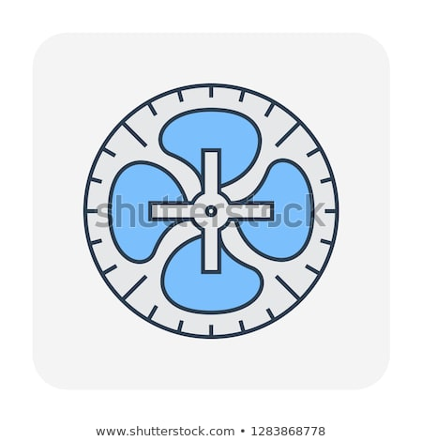
Вентилатор
Вентилаторните спирали, поддържани с вода, също са опция за разпределение на топлината
Вентилаторът увеличава конвективното разсейване на топлината и по този начин увеличава производителността
Notes:
Pic shutterstock

Slide 17
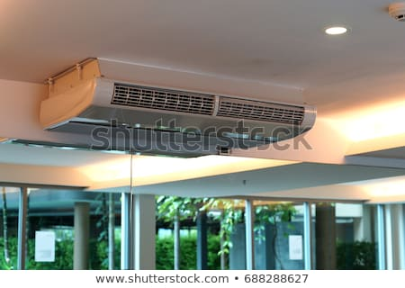
Вентилатор
Основните недостатъци са шумовите емисии на вентилатора, получената тяга и турбуленцията на праха. Като цяло комфортът е по-нисък, отколкото при системите за повърхностно отопление.
Notes:
Pic shutterstock

Slide 18
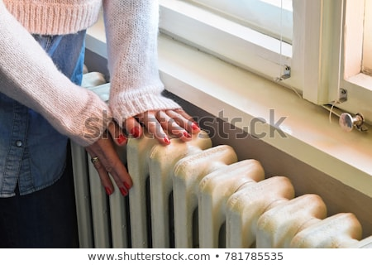
Радиатори
Както е показано, радиаторите по принцип са по-малко подходящи.
В отделни случаи - с изолирани къщи или извънгабаритни радиатори - те все още могат да се използват, дори и при ниски температури на потока.
Ако радиаторите трябва да продължат да се използват, особено при преоборудване на термопомпи, трябва внимателно да се изчисли дали те имат достатъчна производителност.
Notes:
Pic shutterstock

Slide 19
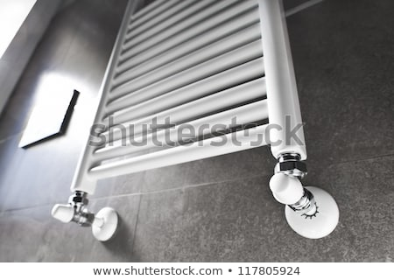
Радиатори за баня
Въпреки че радиаторите не са първият избор, радиаторите за баня могат да се комбинират с подово отопление. Това не е задължително да служи за загряване на банята, а по-скоро за комфорта на сушене на кърпи в този случай.
Notes:
Pic shutterstock

Slide 20
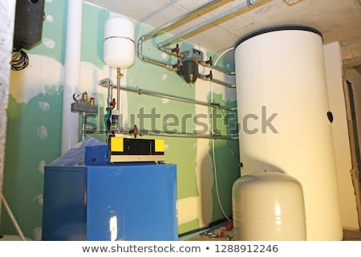
Отопление на буфера
Централната задача на буферния резервоар е да абсорбира топлина и да я освобождава отново, когато е необходимо. Междувременно топлинната енергия се съхранява.
Предимството за топлинния генератор (термопомпата) е, че не е необходимо да работи толкова често.
Отоплителният буферен резервоар заглушава пиковете на топлинната потребност
Notes:
Pic shutterstock

Slide 21
Отопление на буфера
Принцип на работа
Буферният резервоар се поставя в отоплителния кръг между топлинния генератор и топлинните консуматори. С оглед на факта, че повечето централни отоплителни системи използват отоплителна вода като топлоносител, буферният резервоар се пълни с вода. Следователно буферният резервоар е голям контейнер или резервоар, през който тече отоплителната вода. Горещата захранваща вода тече в горната част, а по-хладната връща вода на дъното.
Notes:
Pic shutterstock

Slide 22
Отопление на буфера
Хидравлична система
Буферът приема охладената вода от потребителите от обратния поток и ги захранва със съхранената гореща вода от топлинните генератори, когато топлината е необходима. Буферният акумулаторен резервоар може да абсорбира топлина от топлинните генератори, без да се налага да взима топлина от потребителите едновременно. Това означава, че потребителите могат да поемат топлина, когато не работи генератор на топлина. Това води до термично стратифициране в буферния резервоар, тъй като плътността на водата по отношение на обема зависи от температурата. Топлата вода е по-лека от студената вода и е на върха. В резултат на това връщащият поток се подава в долната част на буферния резервоар и горещата вода се избутва отново в горната част. Тогава генераторът (ите) за отопление се захранват в буферния резервоар в горната част в зависимост от температурата на водата.

Slide 23
Отопление на буфера
Варианти за буфер за отопление-
стратифицирано складиране на товара
Специални буферни резервоари със система от слоеве, така наречените стратифицирани резервоари за съхранение на зареждане: Докато нормалните буферни съдове за съхранение доста равномерно смесват студена възвратна вода и топла вода, така че топлата вода може да бъде изтеглена от тях само когато са пълни, стратифицираните резервоари за съхранение на зареждане поддържа система от температурен слой, така че горещата вода винаги да може да се изтегли отгоре, дори и да не е напълно напълнен.
Notes:
Pic shutterstock

Slide 24
Отопление на буфера
Варианти за отопление на буфера
Хигиенни резервоари
В допълнение към буферните резервоари за отоплителната вода има и допълнителни резервоари за топлата питейна вода. Хигиенните резервоари за съхранение представляват комбинация от двете системи. Буферният резервоар за съхранение се комбинира със станция за прясна вода, през която тече водата за отопление от буферния резервоар и по този начин пренася топлината за отопление в сервизната вода. Това позволява винаги да се взема прясно загрята вода от крановете, докато конвенционалните резервоари за съхранение на гореща вода съхраняват гореща вода за по-дълъг период от време.
Notes:
Pic shutterstock

Slide 25
Отопление на буфера
Варианти за отопление на буфера
Комбинирано съхранение
Комбинираните резервоари за съхранение са комбинирани резервоари за буфер и топла вода. Те съхраняват гореща битова и отоплителна вода в резервоар и го отделят при нужда. Тъй като питейната и отоплителната вода не трябва да се смесват, резервоарът има две отделни вериги. Предимството е преди всичко икономия на пространство в сравнение с два отделни резервоара за съхранение.
Notes:
Pic shutterstock

Slide 26
Изчисляване на системата за подово отопление
Изходът на отоплителна система - независимо от подово отопление или радиатори - зависи от температурното ниво на отоплителния кръг.
За правилното проектиране на отоплението е абсолютно необходимо изчисление на натоварването на отопление в стая (вижте ххх).
Зоната за пренос на топлина трябва да бъде проектирана според нагревателното натоварване.
За да се гарантира ефективността на системата, е важно системата да се оразмерява за ниски температури на потока.

Slide 27
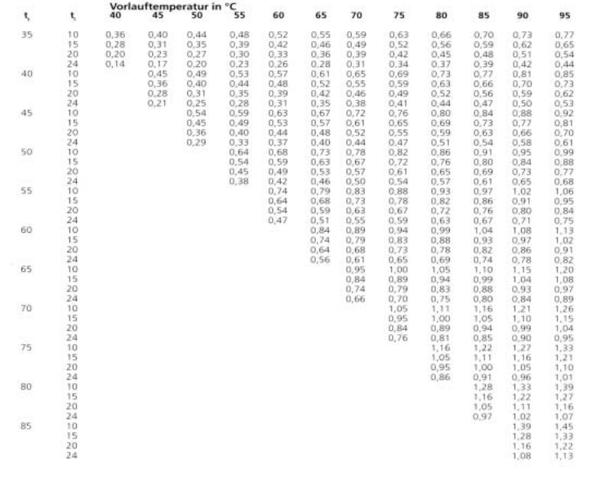
Изчисляване на системата за подово отопление
Изход на радиатор - Пример
Notes:
Pic shutterstock

Slide 28
Изчисляване на системата за подово отопление
Изход на радиатор - Пример
При условията на стайна температура на потока: 90 ° C / температура на връщащия поток: 70 ° C / стайна температура: 20 ° C, даден радиатор има зададен изход.
Ако промените зададените условия (температура на вътрешния поток / температура на връщащия поток / стайна температура), изходът на радиатора се променя.
Таблицата показва факторите
Notes:
Pic shutterstock

Slide 29
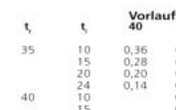
Изчисляване на системата за подово отопление
Изход на радиатор - Пример
Така че, ако преминете към
температура на вътрешния поток: 40 ° C
температура на връщащия поток: 35 ° C
стайна температура: 20 ° C
Коефициентът е 0,2 - Същият радиатор има само една пета от мощността си.
Notes:
Pic shutterstock

Slide 30
Изчисляване на системата за подово отопление
Изчисляването на системите за подово отопление следва същите правила
Входни променливи:
- температурно ниво на отопление,
- разлика в температурата,
- температура на помещенията,
- дължина на тръбите,
- разстояние между тръбите,
- площ на стаята.
С тези параметри можете да изчислите системата. Налични са различни софтуерни решения за този проблем
Notes:
Pic shutterstock

Slide 31
Край на модула
Това е краят на модула: „Запознаване с ОВК и система за разпределение в сгради“
Сега ти:
1. Познаваш различните компоненти и характеристики на HVAC
2. Познаваш различните компоненти и характеристики на системите за разпределение в сгради
3. Идентифицираш и знаеш как HVAC и компонентите за разпределение в сгради работят заедно
4. Да инсталираш различни компоненти на HVAC
Notes:
Guidelines for the Trainer
This .ppt file is a template to be used from VET providers in order for them to prepare the training material.
We suggest 30 up to 40 .ppt slides for one (1) hour of the training program.
There are 3 predefined slides to be filled in by you, entitled “Module Objectives”, “Conclusion”, “End of module”.
Material should be sent in editable format.
Suggested font: Arial
Required font size: 16
Suggested line spacing: 1,5
ppt/pptx file should have a clear structure and defined units and unique slide titles
ppt/pptx slide contents should not exceed the predefined margins
Images, diagrams etc should be accompanied with a description
If you want to include comprehension questions (multiple choice, multiple responses, true/false, matching etc.) to enhance users’ understanding of the theory, you should embody them in the ppt/pptx file.
Questions that will be used for self assessment and final assessment quizzes should follow a predefined format that will be sent from SQLearn in an .xls file

Slide 32
Край на Част
1.1 Теория за планиране на геотермални системи

